Slide 1



CCIT 개인 프로젝트
- 패킷을 이용한 사용자 탐지 및 인사-
정보보안융합S/W 정영호

Slide 2

Contents
Ⅰ. 프로그램 개발 동기
Ⅱ. 개발 환경
Ⅲ. 프로그램 동작 원리
Ⅳ. 시연 영상
Ⅴ. 향후 계획

Slide 3
프로그램 개발 동기

Slide 4
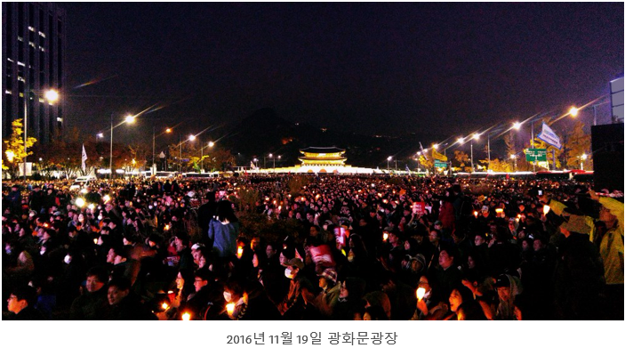
광화문 촛불집회
무선신호를 이용한 조이코퍼레이션 광화문 촛불집회 인원 집계

Slide 5

Walk Insights 기술
Walk Insights 기술 = 블루투스 + Wifi 탐지

Slide 6

Wifi 및 블루투스를 on 해놓을 경우 Probe Request 패킷이 발생함
Broadcast로 발생되는 패킷을 탐지하여 인원 수를 대략적으로 집계

Slide 7
개발환경

Slide 8
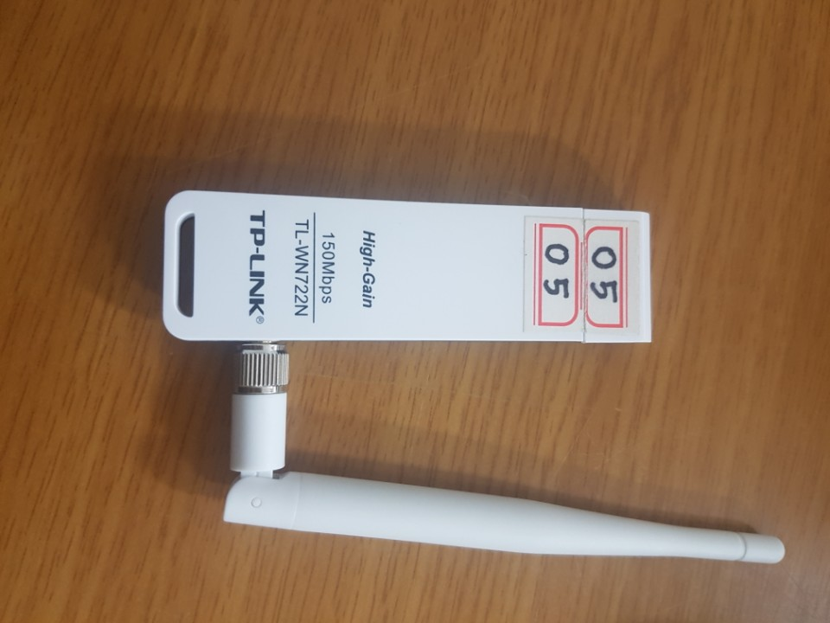
개발환경
TP-LINK

Slide 9
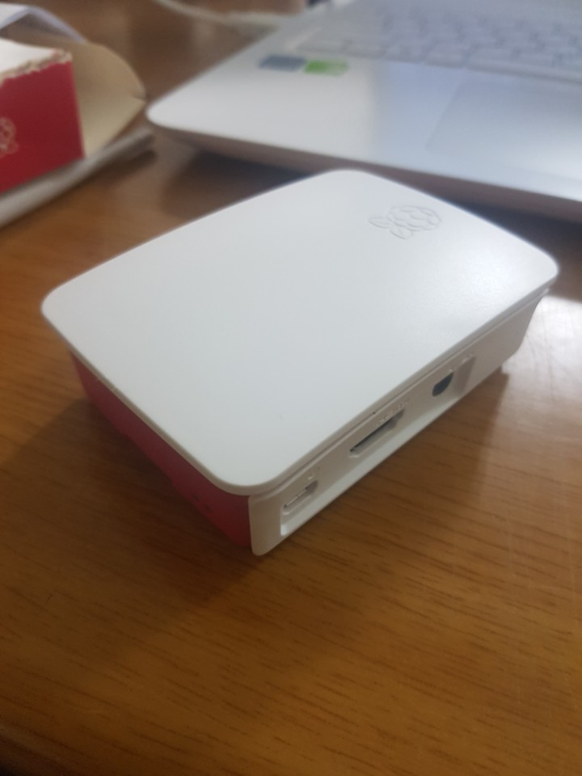
개발환경
라즈베리파이

Slide 10
프로그램 동작 원리

Slide 11






동작 원리
와이파이를 켜둔 사용자가 라즈베리 파이를 설치해놓은 범위로
들어오게되면 등록된 음성파일이 자동으로 재생됨

Slide 12

Probe Request
AP를 설치하게되면 Wifi를 작동시킨 Station은 AP주변의 Station는 Probe Request 패킷을 발생시킴

Slide 13
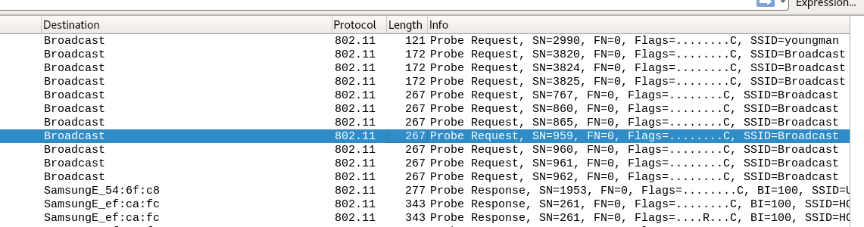
Probe Request 탐지
AP를 탐색하기위한 Probe Request 패킷을 탐지하여
특정한 Target의 접근 여부를 알 수 있음

Slide 14
Mysql Table 구성
Table 명 = dev_info, footprint, first_footprint
dev_info ->mac주소와 name이 저장됨
footprint -> mac주소와 현재감지시간이 저장된다. (mac,time)
first_footprintf -> dev의 최초 감지 시간이 저장된다.(mac,time)

Slide 15
동작원리
1. pcap을 통해 probe request를 감지한다.
2. 주소록에 등록되어있는 mac과 대조한다.
3. 없으면 새로 등록하면서 first_footprint를 남긴다.
처음 등록인데 주소록에 있다면 인사한다.
4. 있다면 first_footprint와 현재 들어온 시간을 비교한다.
비교시 5분차이가 난다면 새로 인사를 하고 그렇지 않다면
first_footprint를 갱신한다.
5. dev정보나 유동정보는 web에서 확인가능하다

Slide 16
Table 구성
create table dev_info
(
mac char(18) not null,
name char(15) not null,
filename varchar(20),
primary key (mac)
)
create table footprint
(
mac char(18) not null,
time char(20) not null
)
create table first_footprint
(
mac char(18) not null,
time char(20) not null,
primary key(mac)
)

Slide 17
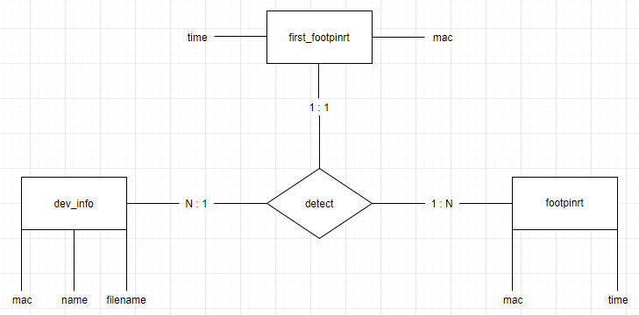
Table 구성

Slide 18
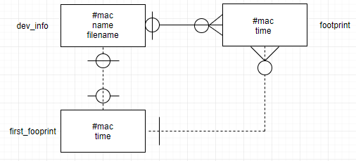
Table 구성

Slide 19
시연 영상

Slide 20
동영상

Slide 21
향후 계획

Slide 22
일정표
프로젝트 내용/일자 | 17.11.06 | 17.11.13 | 17.11.20 | 17.11.27
DB구성 | 완료
Tcpdump 제작 | 완료 | 완료
Sound 제작 | 진행 | 진행
각종 연동(라즈베리파이) | 진행 | 진행
sayhello 제작 | 진행 | 진행
Web제작 | 진행 | 진행
동작테스트 및 시연 |  | 진행
유지보수

Slide 23
Q & A

